Slide 1

Présentation du projet Floreil
Stagiaire: Kontantin Shilkov
Formateur : Patrick Croquet

Slide 2






Introduction
1.Les langages :
HTML5, CSS3, JavaScript, php8, SQL
2.Les Frameworks :
Bootstrap 5 : qui permet d’avoir accès à une multitude de codes déjà prêts à être intégrés
Symfony 6 : qui utilise par défaut un moteur de templates : Twig pour le langage de programmation Php, il offre plusieurs fonctionnalités qui faciliteront la réalisation de mon projet
3.Les logiciels et applications :
InkSkape, Figma, Visual Studio Code, Wamp, Mysql, Mysql Workbench, PhpMyAdmin, Composer, Docker.
Notes:
Sur cette diapositive, les langages et frameworks que j'ai utilisés sont présentés.
HTML, JavaScript et CSS pour le front-end, PHP et SQL pour le back-end.
De plus, les frameworks Bootstrap et Symfony ont été utilisés, dont le moteur de templates Twig fait partie.

Slide 3
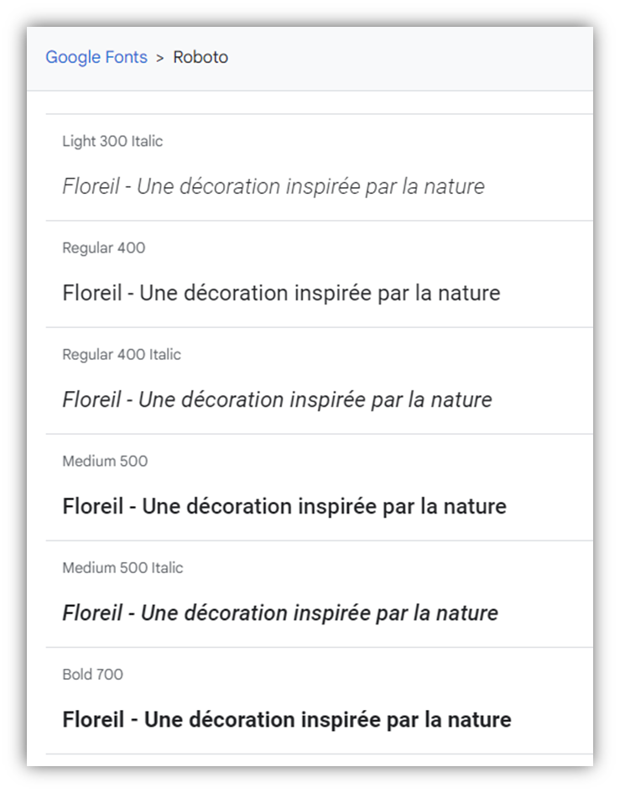

Activité n°1 : Développer La Partie Front-End
Competence n°1 : Maquetter une application
Le logo et la typographie :
Création du Logo avec le logiciel InkScape.
J'ai choisi la police Roboto en raison de son design qui convient à mon projet.

Slide 4


Activité n°1 : Développer La Partie Front-End
Competence n°1 : Maquetter une application
La planche de tendance :
Création d’une planche de tendance (Moodboard), avec le logiciel InkSkape, où l’on retrouve le logo, les couleurs, le slogan et quelques illustrations qui seront intégrées au projet.

Slide 5


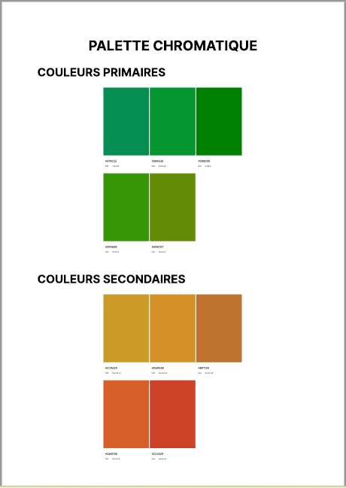
Activité n°1 : Développer La Partie Front-End
Competence n°1 : Maquetter une application
La charte graphique :
Création d’une charte graphique avec le logiciel InkScape, ce qui consiste à détailler tous les points à respecter qui regroupe l'ensemble des codes définissant l'identité visuelle du projet

Slide 6

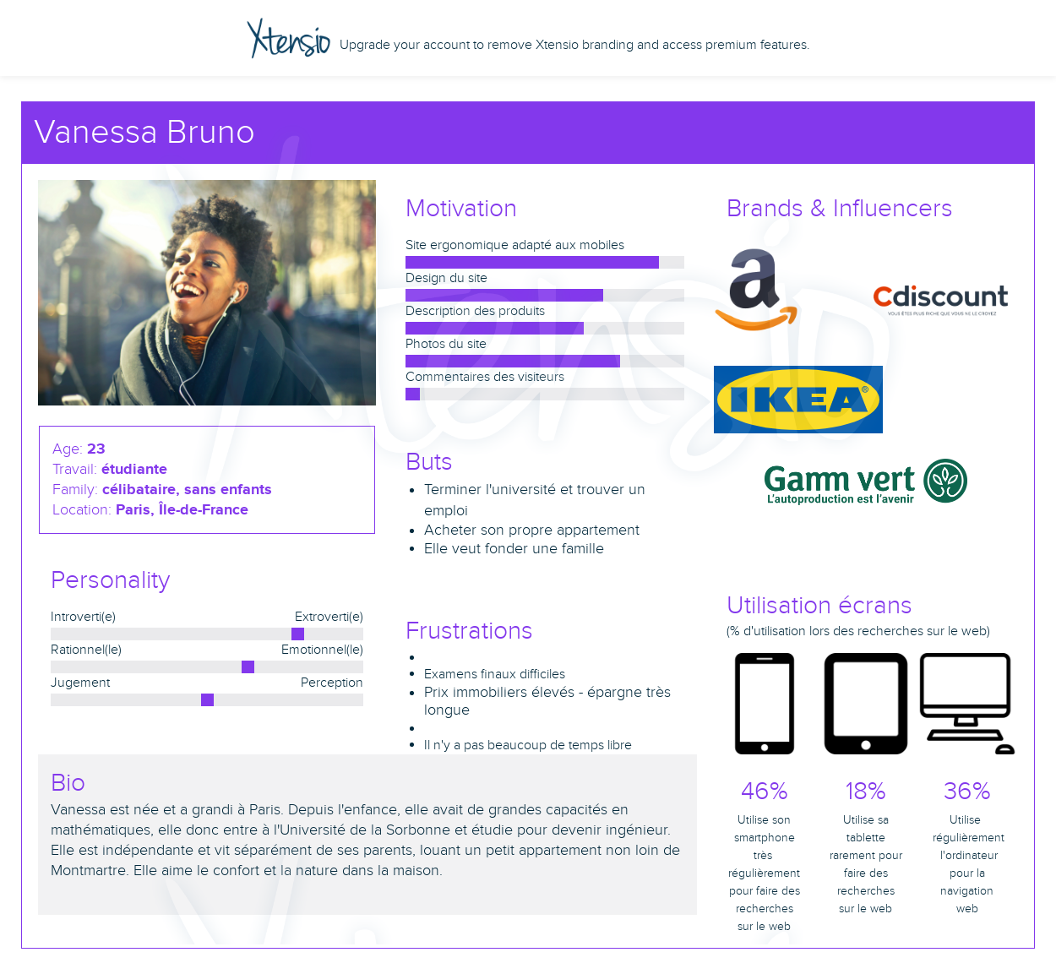
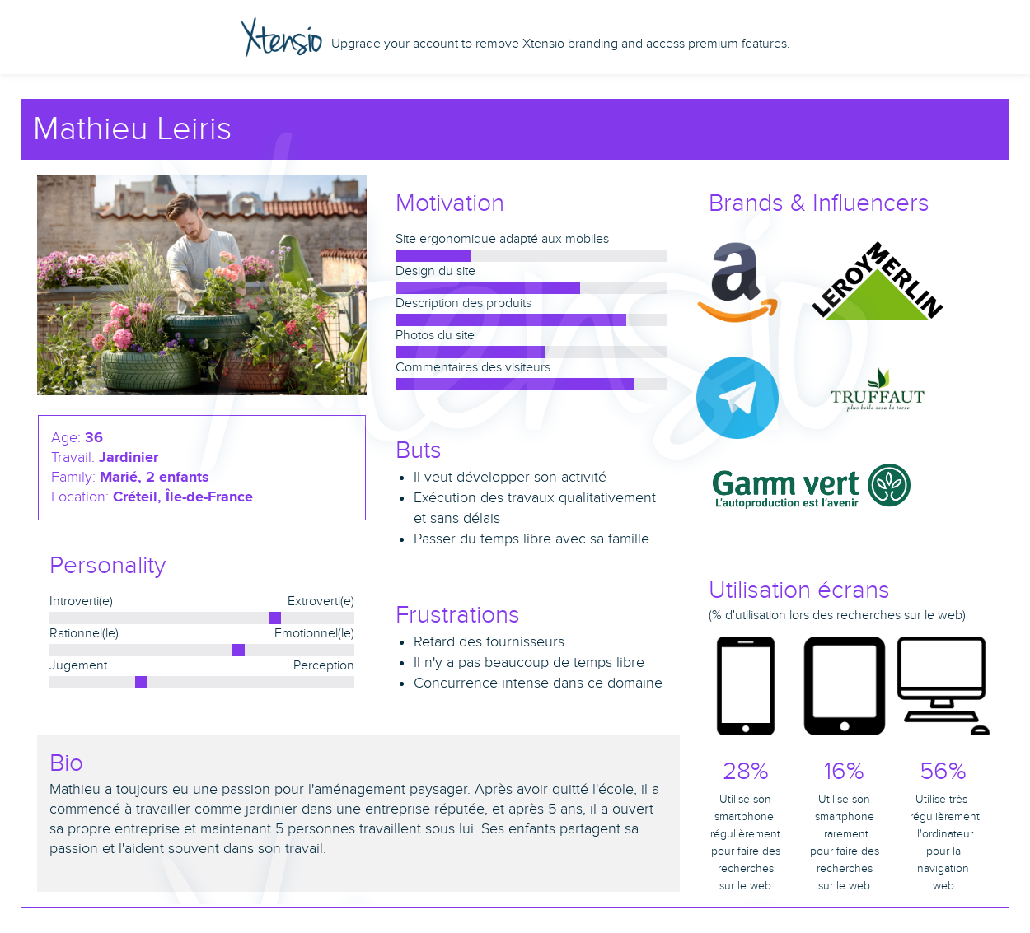
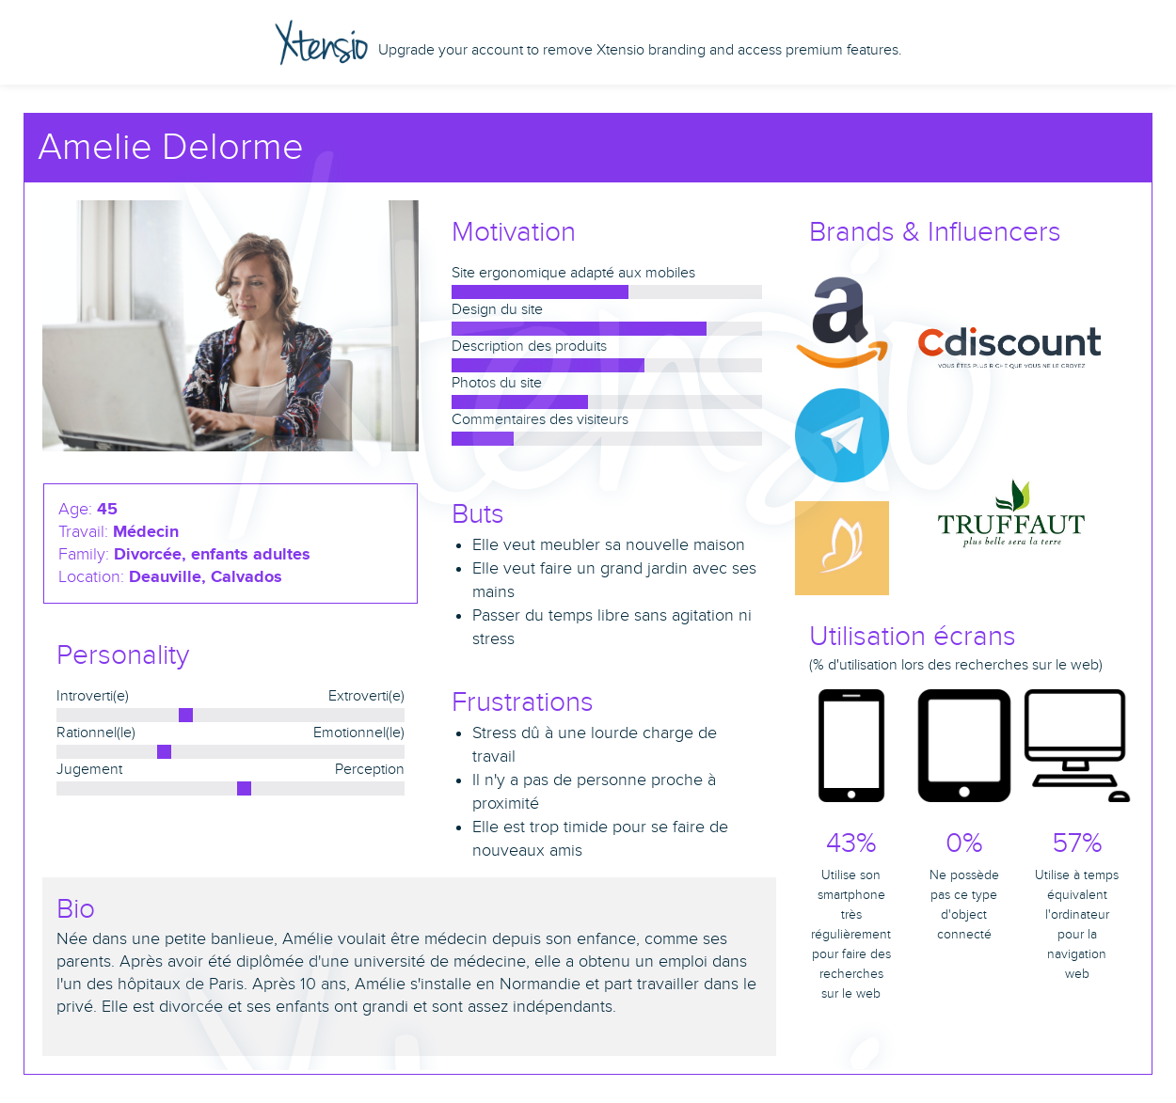
Activité n°1 : Développer La Partie Front-End
Competence n°1 : Maquetter une application
Les cibles :
Je vise un public de particulier, voici le profil type des prospects. J’ai créé ce Persona avec le logiciel Xtensio

Slide 7
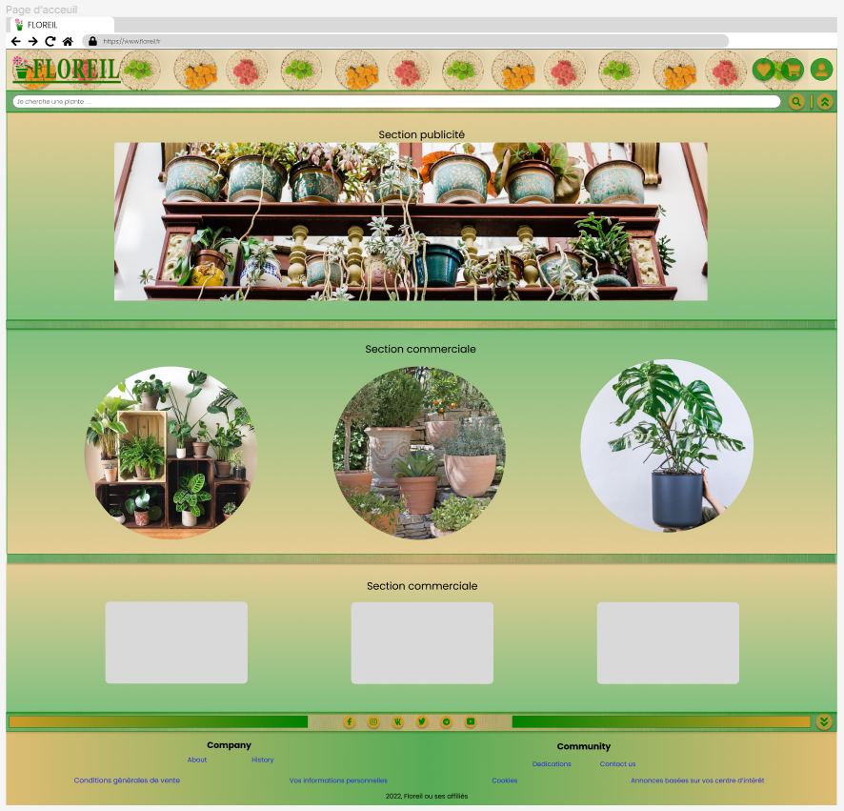

Activité n°1 : Développer La Partie Front-End
Competence n°1 : Maquetter une application
La maquette :
Création de la Maquette de la page d’accueil avec le logiciel Figma.
Notes:
Figma est un outil puissant pour la conception de projets.
Sur cette diapositive, l'apparence du modèle de page d'accueil du projet créé dans Figma est présentée.

Slide 8
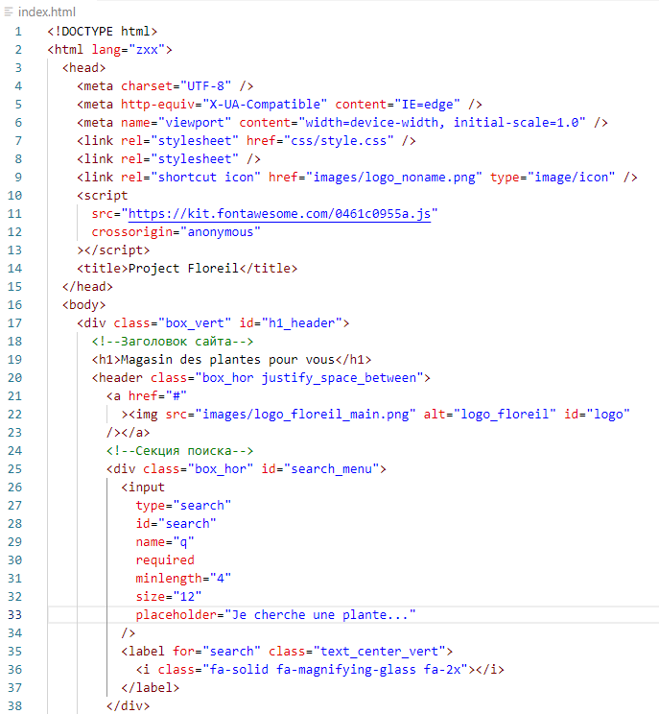
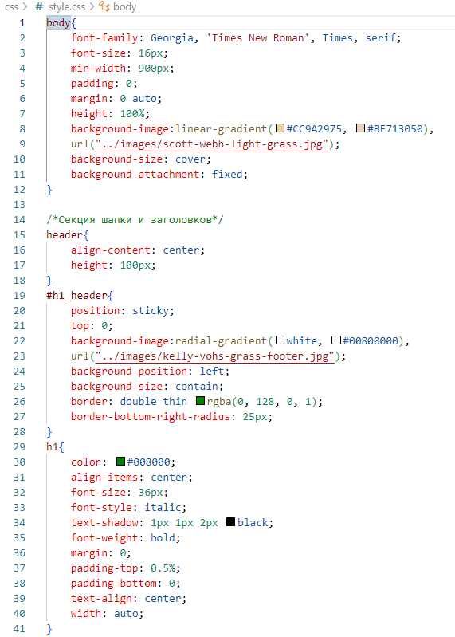

Activité n°1 : Développer La Partie Front-End
Competence n°1 : Maquetter une application
Code :
Ecriture des premières lignes de code de mon projet, en HTML5 (HyperText Markup Language) et en CSS3 (Cascading Style Sheets) avec l’éditeur de code Visual Studio Code.
Notes:
Sur cette diapositive est présentée la version initiale du code de la page d'accueil créée à l'aide de HTML et CSS.
Par la suite, ce code a été modifié et adapté au framework Symfony et à son moteur de templates Twig.

Slide 9
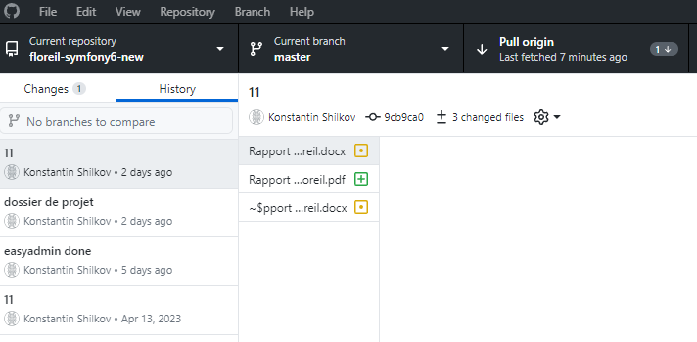

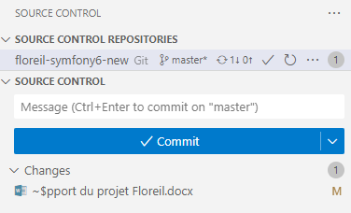
Activité n°1 : Développer La Partie Front-End
Competence n°1 : Maquetter une application
Sauvegarder le code en créant des dépôts GitHub :
Pour sauvegarder l’avancée de mon travail j’ai utilisé Github Desktop et Source Control de VS Code en créant et modifiant des dépôts sur le GitHub.
Notes:
Voici les méthodes pour sauvegarder un projet et le stocker sur Github.
Le projet peut être synchronisé avec le référentiel à l'aide de l'application Github Desktop, ou avec l'éditeur de code Source Control.
Alternativement, les commandes Git en ligne de commande peuvent être utilisées.

Slide 10
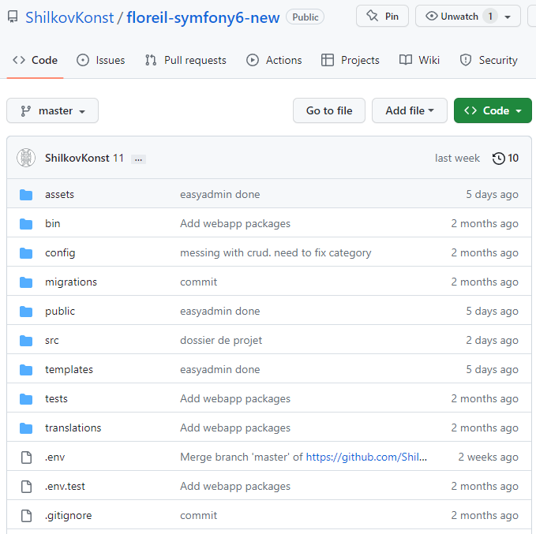
Activité n°1 : Développer La Partie Front-End
Competence n°1 : Maquetter une application
Sauvegarder le code en créant des dépôts GitHub :
Pour sauvegarder l’avancée de mon travail j’ai utilisé Github Desktop et Source Control de VS Code en créant et modifiant des dépôts sur le GitHub.
Notes:
Voici le projet téléchargé sur GitHub.
Vous pouvez voir tous les commits et les commentaires associés
pour suivre l'historique des modifications et, si nécessaire, revenir à une version précédente stable.
Je ne l'ai jamais fait, mais c'est agréable d'avoir cette possibilité.

Slide 11
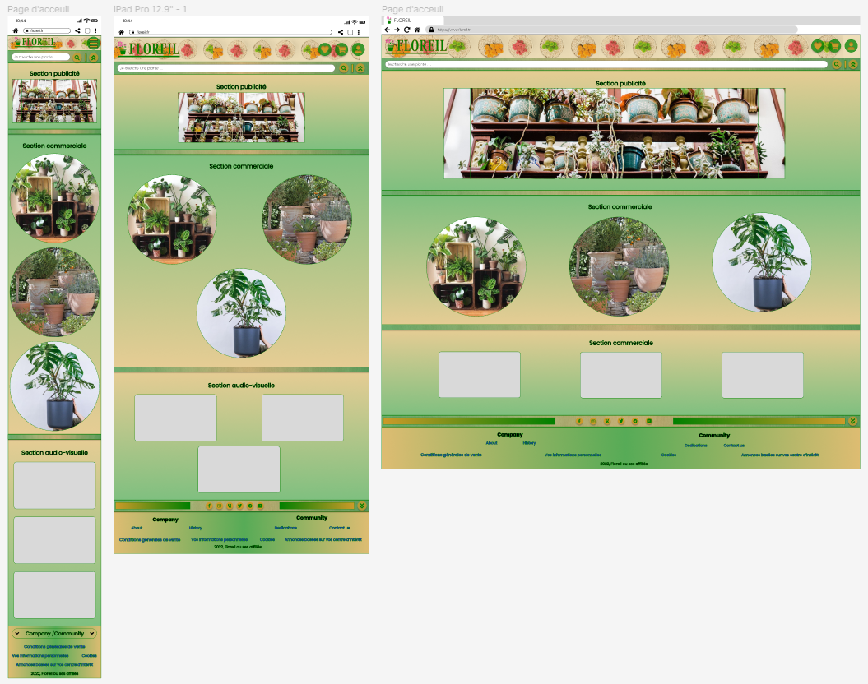
Activité n°1 : Développer La Partie Front-End
Compétence n° 2 : Réalisation d’une interface utilisateur web statique et adaptable
Maquette responsive :
Création de la Maquette de mon projet en format mobile, tablette et desktop toujours avec le logiciel Figma.
Notes:
Pour commencer le developpment d'un projet responsive, il faut d'abord créer un modèle.
Pour cela, j'ai de nouveau utilisé l'application Figma.
Ici, vous pouvez voir une capture d'écran de la conception pour un téléphone mobile, une tablette et un ordinateur de bureau.

Slide 12
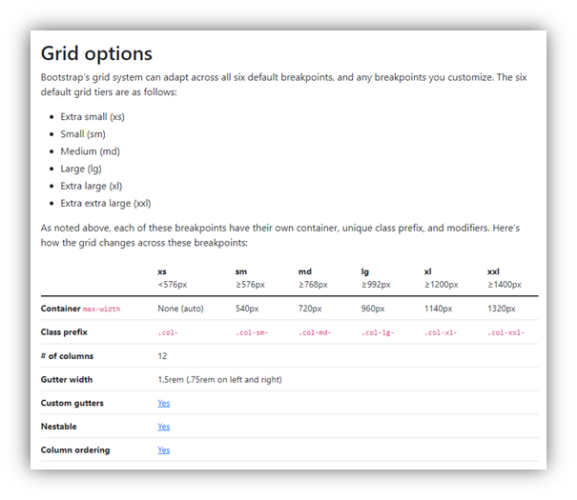
Activité n°1 : Développer La Partie Front-End
Compétence n° 2 : Réalisation d’une interface utilisateur web statique et adaptable
Design Responsive avec Bootstrap 5 :
Avec l’éditeur de code Visual Studio Code, j’ai continué le codage de la page d’accueil de mon projet, en y ajoutant Bootstrap 5 pour la rendre adaptable sur tous les types de supports : Mobile, Tablette et Desktop.
Notes:
Pour mettre en œuvre la responsivité, j'ai Bootstrap.
Ce framework a une bonne fonctionnalité pour la mise en œuvre de la responsivité,
ainsi qu'une bibliothèque de composants intégrés gratuite,
ce qui accélère considérablement la création de la partie frontend du projet
voici une grille de bootstrap responsive
Nous pouvons également utiliser les media queries pour la responsivité,
et je les utilise dans mon projet dans certains cas,
mais il est plus pratique d'utiliser la solution prête à l'emploi de Bootstrap.

Slide 13
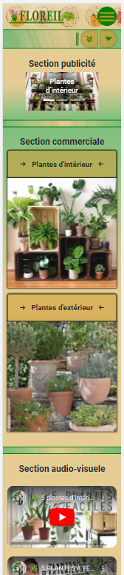
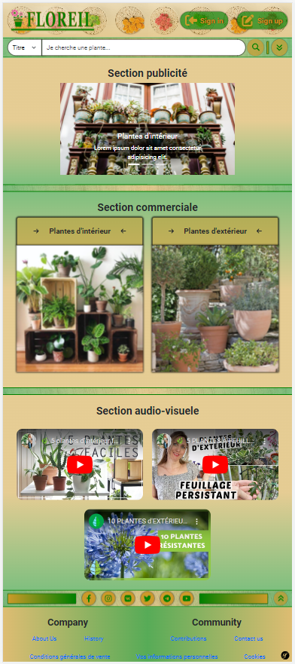
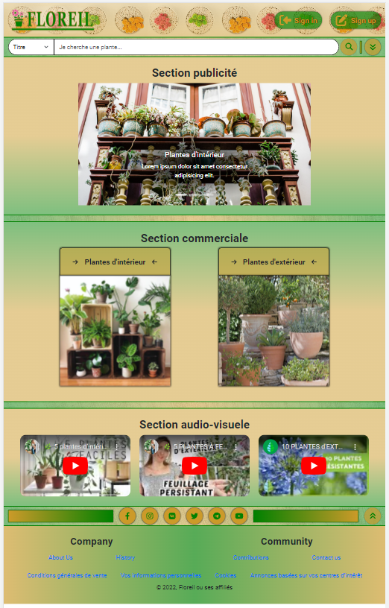
Activité n°1 : Développer La Partie Front-End
Compétence n° 2 : Réalisation d’une interface utilisateur web statique et adaptable
Page d’accueil illustrant Mobile, Tablette et Desktop
Notes:
Ici, vous pouvez voir le résultat de l'utilisation de Bootstrap:
la page d'accueil réalisée en code pour un téléphone portable, une tablette et un ordinateur.

Slide 14
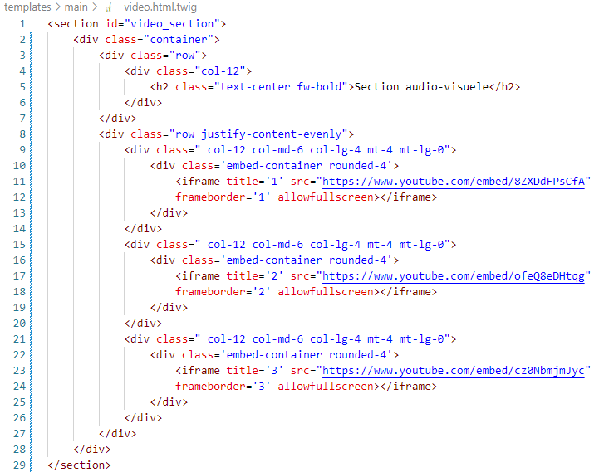

Activité n°1 : Développer La Partie Front-End
Compétence n° 2 : Réalisation d’une interface utilisateur web statique et adaptable
Contenu multimédia :
J’ai intégré du contenu multimédia, exemple avec une vidéo provenant de YouTube pour accentuer la visibilité de mon site dans les moteurs de recherches par les utilisateurs.

Slide 15
Activité n°1 : Développer La Partie Front-End
Competence n°3 : Developper une interface utilisateur web dynamique
Les avantages de site dynamique :
Interactivité et interaction avec l'utilisateur
Personnalisation du contenu en fonction de l'utilisateur ou du contexte
Adaptation dynamique du contenu à différents appareils et écrans
Utilisation d'animations et d'effets pour améliorer l'interface utilisateur
Modification dynamique du contenu en fonction des actions de l'utilisateur
Mise à jour rapide du contenu sans avoir à recharger la page

Slide 16
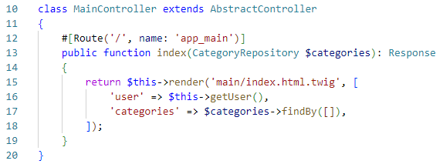
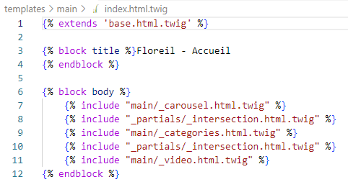
Activité n°1 : Développer La Partie Front-End
Competence n°3 : Developper une interface utilisateur web dynamique
Symfony :
Avec l’éditeur de code Visual Studio Code, j’ai utilisé Symfony 6 - c'est un framework pour le développement web, écrit en PHP. Il fournit aux développeurs un large éventail d'outils et de bibliothèques pour créer des applications Web hautes performances et évolutives.
Twig :
Twig est un moteur de template pour le langage de programmation PHP. Il est utilisé pour séparer la logique de l'application de la présentation des données, ce qui rend le code plus lisible et compréhensible.
Notes:
Pour assurer le fonctionnement complet du projet, j'ai intégré le framework Symfony.
Il fonctionne sur le modèle MVC, dont nous parlerons en détail plus tard.
Pour l'instant, je voulais simplement montrer la mise en œuvre de la page d'accueil à l'aide du contrôleur main et du Twig template index.
On peut remarquer ici que Twig permet de déstructurer les composants et de les assembler en pages,
ce qui simplifie la structure du code et le rend plus lisible.
Une fonctionnalité similaire est également utilisée dans des frameworks populaires de JavaScript tels que Vue ou Next (un framework basé sur React).

Slide 17

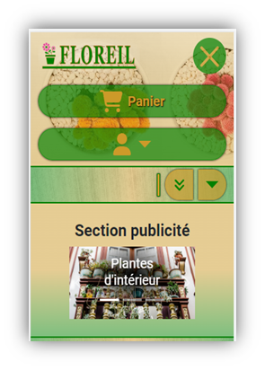
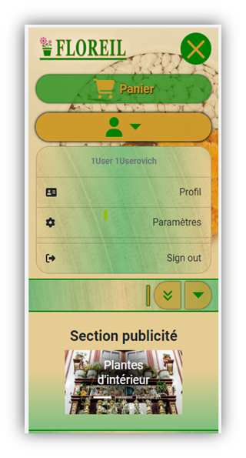
Activité n°1 : Développer La Partie Front-End
Competence n°3 : Developper une interface utilisateur web dynamique
Bootstrap :
Avec l’éditeur de code Visual Studio Code, j’ai utilisé Bootstrap qui possède également sa librairie Javascript libre Jquery, qui fournit au développeur web de nombreuses fonctions, ce qui m’a permis d’intégrer des effets dynamiques à mon projet.
Menus hamburger et dropdown
Notes:
Pour revenir à Bootstrap, je voudrais présenter le menu hamburger et le menu déroulant créés avec son aide.
J'ai également ajouté une petite animation pour le bouton de déploiement du hamburger en utilisant le code CSS et JavaScript de la bibliothèque libre de jonsuh.com.

Slide 18
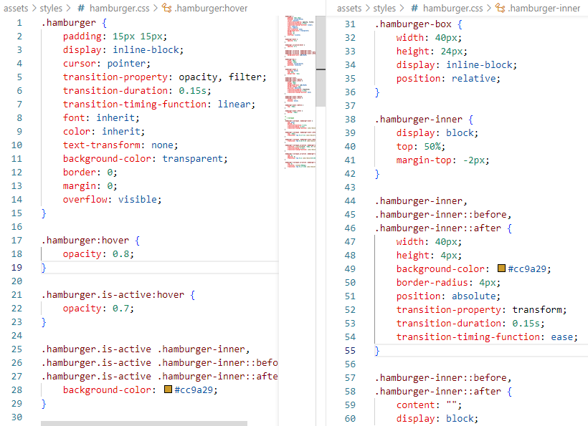
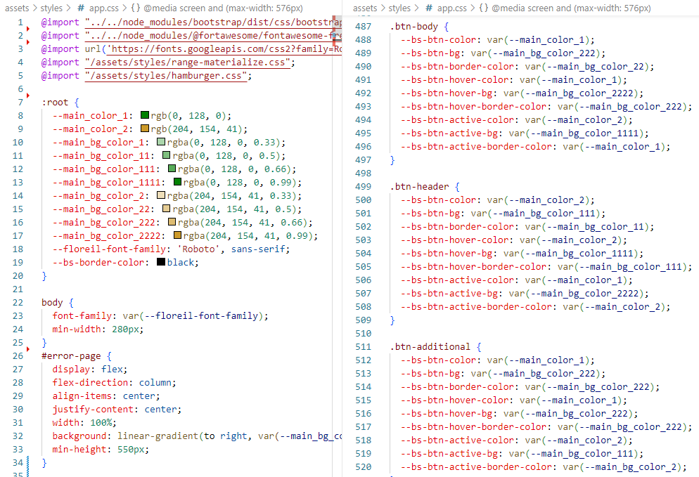
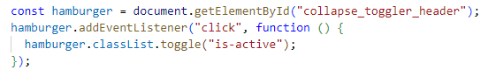
Activité n°1 : Développer La Partie Front-End
Competence n°3 : Developper une interface utilisateur web dynamique
L’exemple de code CSS
Notes:
Voici des extraits de code pour le menu hamburger,
ainsi qu'une démonstration de la façon dont vous pouvez modifier le code CSS natif de Bootstrap pour répondre aux besoins de votre projet.
Depuis la version 5, cela peut être fait directement avec CSS,
alors qu'auparavant, cela était possible uniquement en éditant le SCSS (cette possibilité est toujours disponible, mais je ne l'ai pas utilisée).

Slide 19
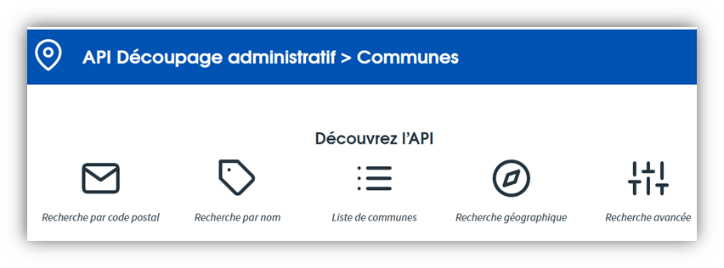
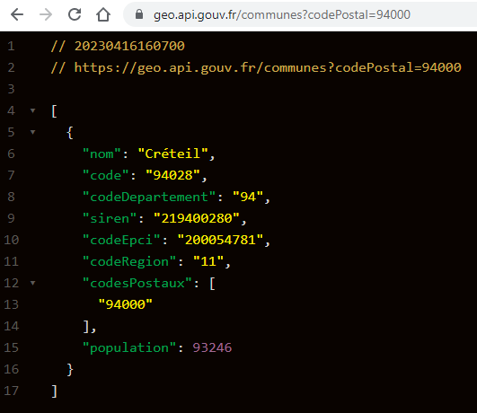
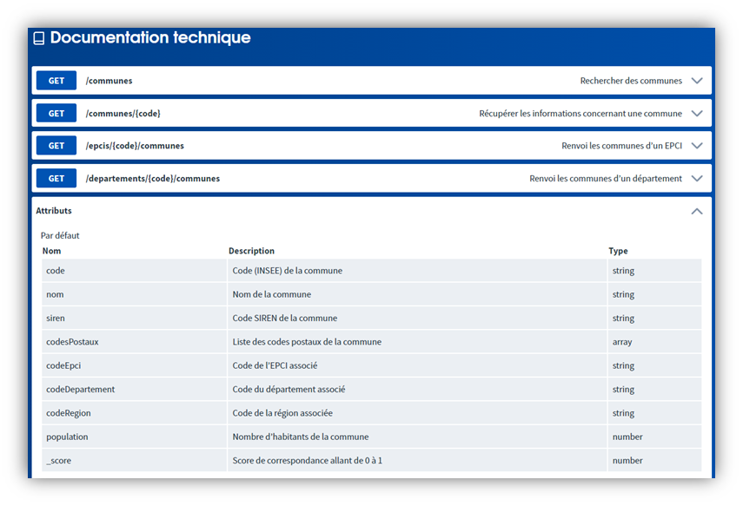
Activité n°1 : Développer La Partie Front-End
Competence n°3 : Developper une interface utilisateur web dynamique
Geo API :
J'ai utilisé l'API géographique du gouvernement français (https://geo.api.gouv.fr) pour le formulaire d'inscription. Cette API permet d'obtenir des informations sur les villes, les départements, les régions de France et d'autres informations en fonction de la requête.
Notes:
Je voudrais également parler des API que j'ai utilisées dans mon projet.
L'une d'entre elles est l'API géographique du gouvernement français.
Ici, une page de la documentation avec une partie du format de réponse de la requête est présentée.

Slide 20
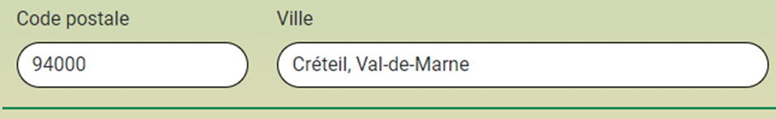
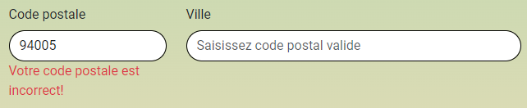
Activité n°1 : Développer La Partie Front-End
Competence n°3 : Developper une interface utilisateur web dynamique
Geo API :
J'ai utilisé l'API géographique du gouvernement français (https://geo.api.gouv.fr) pour le formulaire d'inscription. Cette API permet d'obtenir des informations sur les villes, les départements, les régions de France et d'autres informations en fonction de la requête.
L’exemple:
Notes:
J'ai utilisé cette API pour déterminer avec précision la ville de résidence de l'utilisateur.
Cela est mis en œuvre de la manière suivante : lors de l'inscription, l'utilisateur saisit son adresse.
Si le code postal est correctement saisi, la ville est automatiquement chargée.
Si l'utilisateur a commis une erreur dans le code postal, un message d'erreur apparaît et l'utilisateur doit vérifier son code postal.

Slide 21
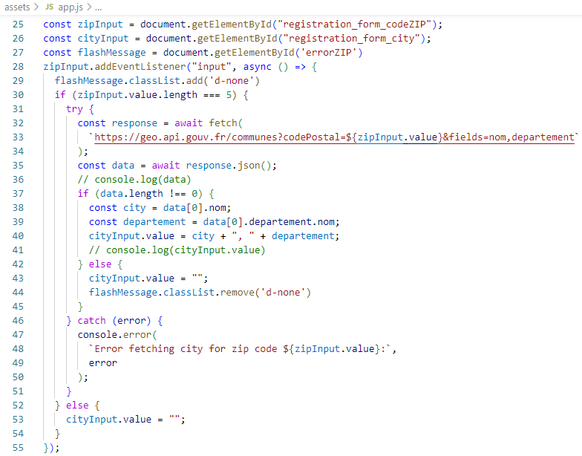
Activité n°1 : Développer La Partie Front-End
Competence n°3 : Developper une interface utilisateur web dynamique
Geo API :
J'ai utilisé l'API géographique du gouvernement français (https://geo.api.gouv.fr) pour le formulaire d'inscription. Cette API permet d'obtenir des informations sur les villes, les départements, les régions de France et d'autres informations en fonction de la requête.
Notes:
J'ai implémenté cela en utilisant JavaScript, le code de la fonction est présent sur cette capture d'écran.
Bien que Symfony soit un framework PHP, il est possible d'utiliser confortablement JavaScript grâce à la bibliothèque Webpack Encore.

Slide 22
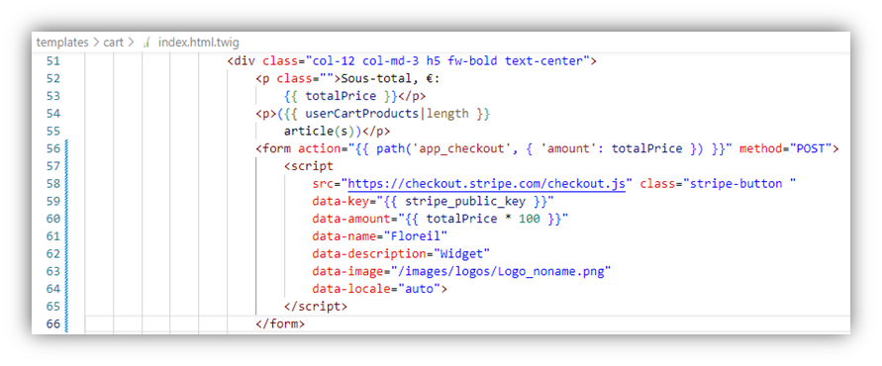

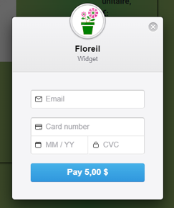
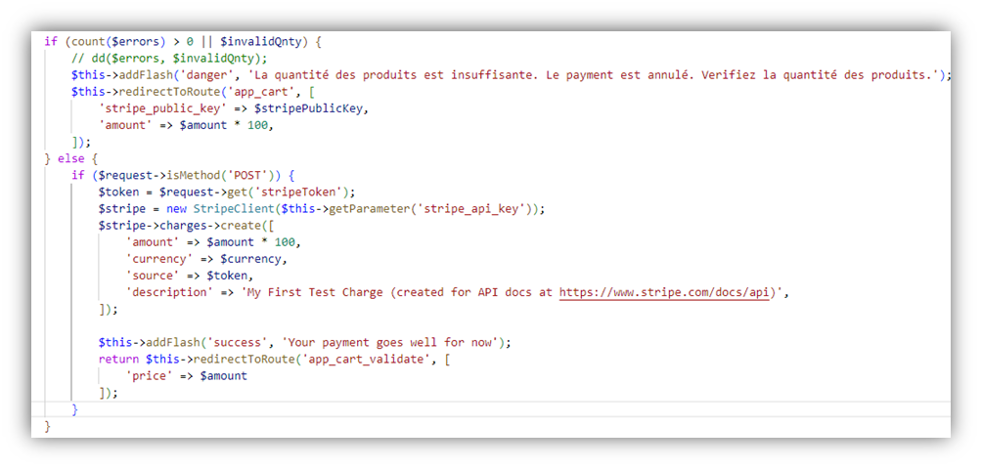
Activité n°1 : Développer La Partie Front-End
Competence n°3 : Developper une interface utilisateur web dynamique
Système de paiment Stripe :
Stripe est une plateforme de paiement qui permet d'intégrer rapidement et facilement les paiements en ligne sur votre site Web ou votre application mobile.
Notes:
Un autre API que j'ai utilisé est le système de paiement en ligne Stripe.
Il existe plusieurs façons d'intégrer ce système dans un projet, mais j'ai choisi d'utiliser l'élément Stripe.
Voici le code de l'élément sur la page du modèle Twig, un extrait du code du contrôleur responsable de la logique de paiement et l'apparence de l'élément sur la page du panier.
La séquence d'actions est la suivante :
l'utilisateur met un produit dans le panier et clique sur le bouton de paiement,
puis un formulaire de saisie des données de carte et des coordonnées Stripe apparaît.
Ensuite, après la soumission du formulaire, deux vérifications sont effectuées :
la première vérifie également la quantité de produits en stock (car depuis l'ajout du produit au panier, d'autres utilisateurs ont pu acheter toute la quantité),
la seconde vérifie la validité des données de paiement.
Si les deux vérifications réussissent, le paiement est effectué et l'utilisateur reçoit un message de succès.
Si l'une des vérifications échoue, l'utilisateur reçoit un message d'erreur correspondant.

Slide 23
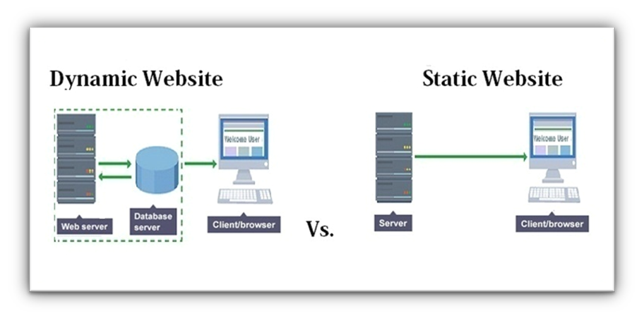
Activité n°2 : Développer La Partie Back-End
Competence n°5 : Créer une base de données
La base de données :
Pour la partie Back-end, j’ai commencé par apprendre à différencier un site Statique d’un site Dynamique.
Les avantages de site dynamique :
Génération de contenu en temps réel
Utilisation de bases de données pour le stockage et le traitement des informations
Automatisation des tâches telles que le traitement de formulaires et l'envoi de messages
Modification dynamique du contenu en fonction des actions de l'utilisateur
Notes:
Un site statique n'utilise pas de langage de programmation côté serveur et n'a pas de base de données.
Toutes les informations et le contenu sont stockés dans des fichiers HTML pré-construits qui sont téléchargés sur le serveur.
Le backend dans un site statique est absent ou présent en quantité minimale de fonctionnalités pour envoyer des formulaires et traiter simplement les données.

Slide 24
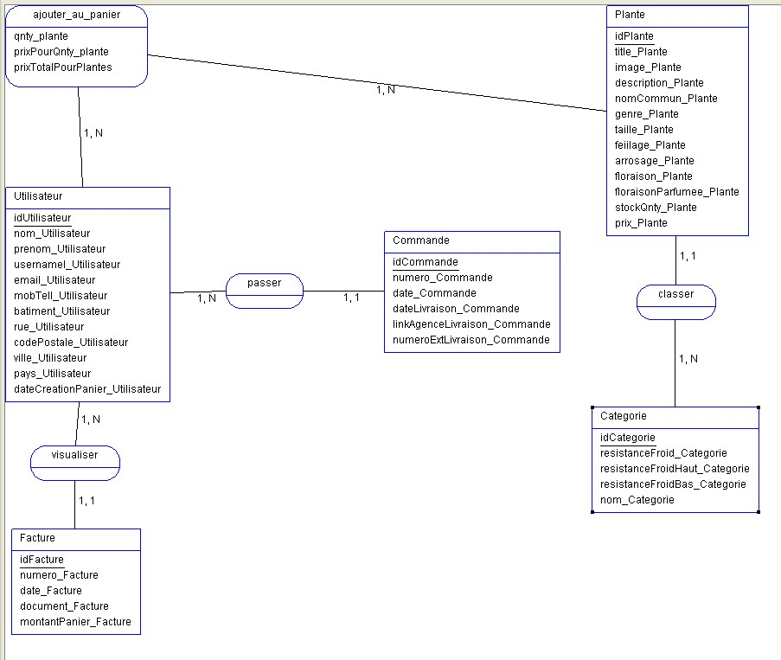
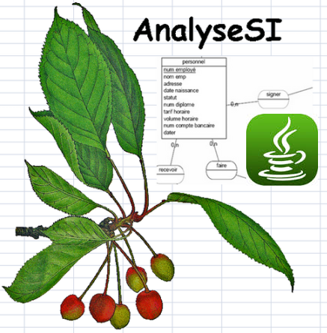
Activité n°2 : Développer La Partie Back-End
Competence n°5 : Créer une base de données
Les diagrammes :
J’ai commencé par un modèle MCD (Modèle Conceptuel de Données), qui permet d'écrire de façon formelle les données avec les associations qui seront utilisées par le système d'information.
J'utilise le logiciel Analyse-SI, qui est un outil puissant de modélisation des systèmes d'information qui peut être utilisé pour simplifier le processus de conception, de développement et de documentation de projets.
Notes:
Ici, je crée un diagramme MCD dans lequel je définis le dictionnaire de la base de données, les entités et les relations entre ces entités.

Slide 25
Activité n°2 : Développer La Partie Back-End
Competence n°5 : Créer une base de données
Le dictionnaire de données :
C’est une collection de données de référence nécessaire à la conception d'une base de données relationnelle.
Table:user
Columns: | Type:
id | int(11) AI PK
email | varchar(180)
roles | longtext
password | varchar(255)
surname | varchar(255)
name | varchar(255)
mob_tel | varchar(255)
city | varchar(255)
code_zip | varchar(10)
street | varchar(255)
build_num | varchar(10)
created_at | datetime
avatar_image | varchar(255)
is_verified | tinyint(1)
reset_token | varchar(255)
additional_info | longtext
Table:product
Columns: | Type:
id | int(11) AI PK
category_id | int(11)
title | varchar(255)
description | longtext
image | varchar(255)
common_name | varchar(255)
genre | varchar(255)
size | varchar(255)
foliage | varchar(255)
watering | longtext
bloom | varchar(255)
is_fragrant_bloom | tinyint(1)
price | double
in_stock_qnty | int(11)
created_at | datetime
slug | varchar(255)
is_resisted_to_cold | tinyint(1)
cold_resistance | int(11)
Table:order
Columns: | Type:
id | int(11) AI PK
user_id | int(11)
reference | varchar(255)
created_at | datetime
price | double
Table:cart
Columns: | Type:
products_id | int(11) PK
users_id | int(11) PK
qnty | int(11)
created_at | datetime
Table:order_detail
Columns: | Type:
orders_id | int(11) PK
products_id | int(11) PK
qnty | int(11)
Table:category
Columns: | Type:
id | int(11) AI PK
name | varchar(100)
image | varchar(255)
slug | varchar(255)
description | longtext

Slide 26
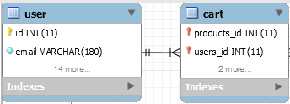
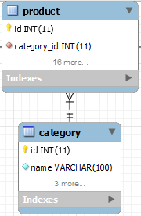
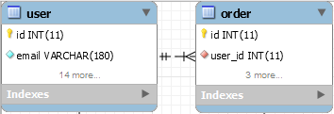
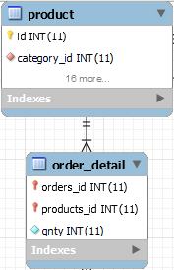
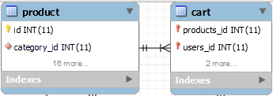
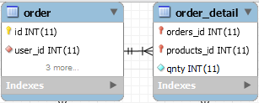
Activité n°2 : Développer La Partie Back-End
Competence n°5 : Créer une base de données
Les cardinalités :
La relation user-cart: OneToMany.
La relation product-cart: OneToMany.
La relation product-category: ManyToOne.
La relation user-order: OneToMany.
La relation order-order_detail: OneToMany.
La relation product-order_detail: OneToMany.
Notes:
• Pour la relation user-cart: J’ai choisi la cardinalité OneToMany, car chaque user peut avoir plusieurs carts et chaque cart peut avoir uniquement un user.
• Pour la relation product-cart: J’ai choisi la cardinalité OneToMany, car chaque product peut avoir plusieurs carts et chaque cart peut avoir uniquement un product.
• Pour la relation product-category: J’ai choisi la cardinalité ManyToOne, car chaque product peut avoir un category et chaque category peut avoir plusieurs products.
• Pour la relation user-order: J’ai choisi la cardinalité OneToMany, car chaque user peut avoir plusieurs orders et chaque order peut avoir uniquement un user.
• Pour la relation order-order_detail: J’ai choisi la cardinalité OneToMany, car chaque order peut avoir plusieurs order_details et chaque order_detail peut avoir uniquement un order.
• Pour la relation product-order_detail: J’ai choisi la cardinalité OneToMany, car chaque product peut avoir plusieurs order_details et chaque order_detail peut avoir uniquement un product.

Slide 27
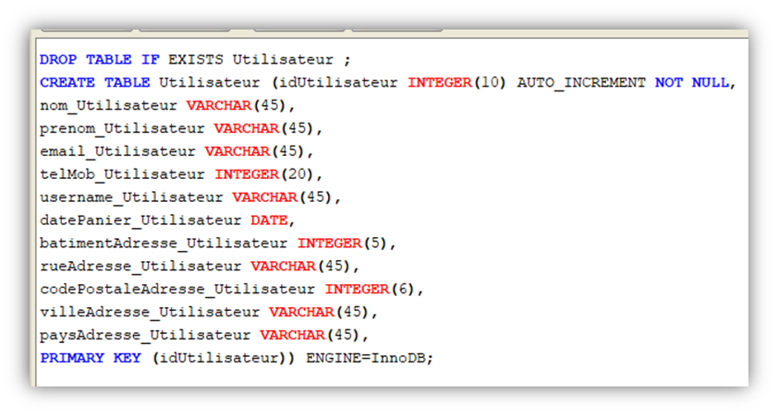
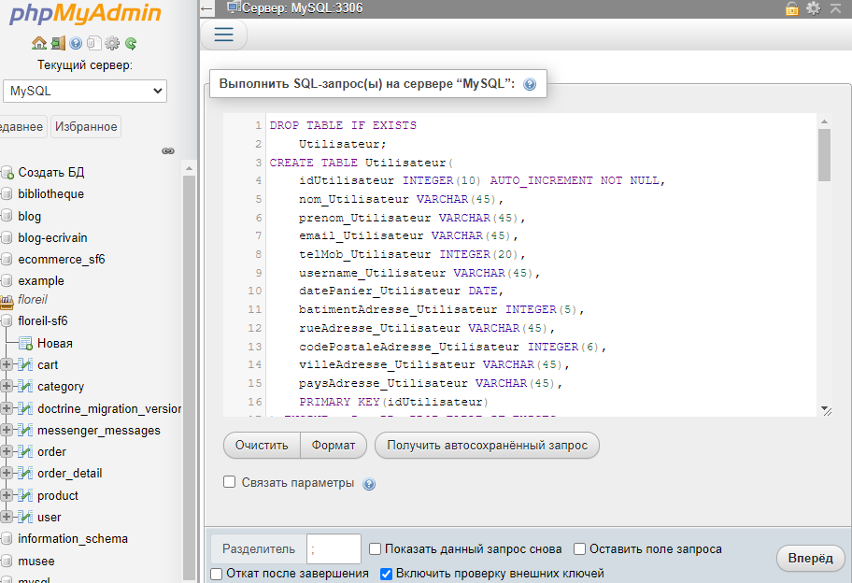
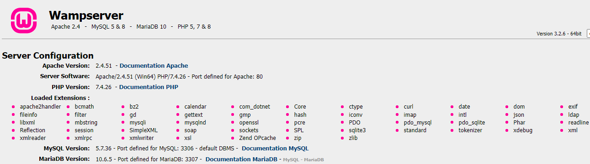
Activité n°2 : Développer La Partie Back-End
Competence n°5 : Créer une base de données
WAMP et phpMyAdmin:
WAMP signifie "Windows, Apache, MySQL et PHP". C'est un ensemble de logiciels open-source populaire utilisé pour le développement web sur les systèmes d'exploitation Windows.
phpMyAdmin est une application Web gratuite et open source conçue pour gérer les bases de données MySQL via une interface Web.
Notes:
Pour créer une base de données et stocker des données lors de la création de projet,
j'utilise WAMP et PHPMyAdmin, dans lequel je peux charger le code SQL généré et ainsi créer automatiquement la base de données.

Slide 28
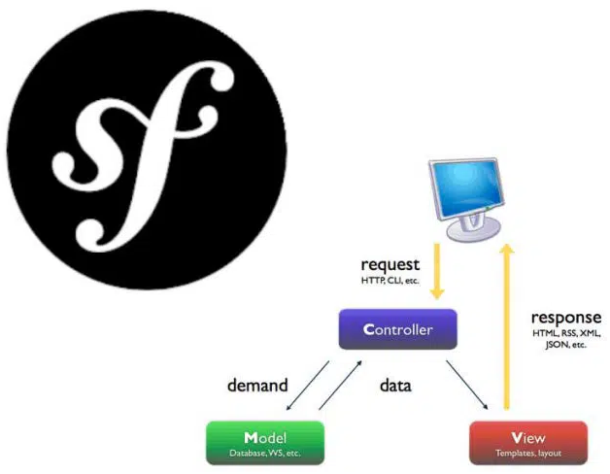
Activité n°2 : Développer La Partie Back-End
Competences n°6 : Développer les composants d’accès aux données
Modèle MVC:
Symfony 6 prend également en charge l'approche architecturale Modèle-Vue-Contrôleur (MVC) et repose sur les principes de la programmation orientée objet (POO).
Le Modèle gère les données et la logique de l'application
La Vue gère l'affichage des données à l'utilisateur
Le Contrôleur gère le flux de données entre le modèle et la vue ainsi que le traitement des entrées utilisateur
Notes:
Comme je l'ai mentionné précédemment, Symfony utilise le pattern d'architecture MVC (Modèle-Vue-Contrôleur),
qui est basé sur les principes de la programmation orientée objet.
Le schéma illustre le fonctionnement de ce pattern :
l'utilisateur envoie une requête HTTP au contrôleur, qui dirige la requête vers le modèle.
Le modèle accède à la base de données, traite les données et renvoie une réponse au contrôleur.
Ensuite, le contrôleur envoie la réponse à la vue, qui affiche les données à l'utilisateur.

Slide 29
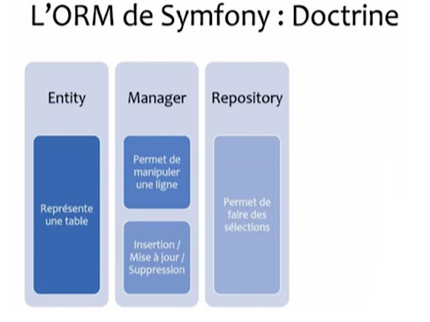
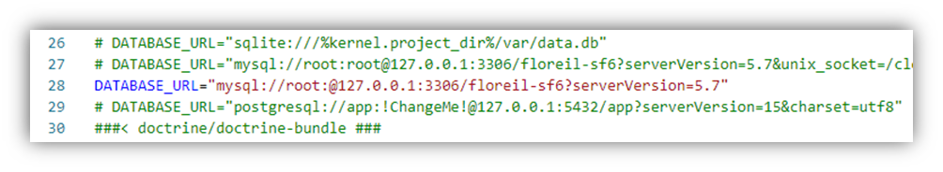
Activité n°2 : Développer La Partie Back-End
Competences n°6 : Développer les composants d’accès aux données
L’ORM Doctrine :
L’ORM est une classe qui permet de manipuler les tables d’une base de données comme des objets (Entities) et leurs relations.
.env et creation de bdd:
je modifie .env en y ajoutant le nom de ma base de données ( floreil-sf6 ) et en vérifiant le port du serveur MySQL qui est le 3306 ainsi que le nom d’utilisateur de la machine et le mot de passe.
On peut créer la bdd avec la commande de Symofony:
symfony console doctrine:database:create
Notes:
Doctrine permet d'interagir avec une base de données à l'aide d'objets en PHP.
Il fournit un moyen pratique de travailler avec une base de données en cachant les détails de la manipulation des requêtes SQL
et en permettant de se concentrer sur la logique métier de l'application.
Pour connecter mon projet à la base de données,
j'ai créé une variable dans le fichier .env (un fichier qui stocke les variables d'environnement de mon projet) contenant tous les paramètres nécessaires pour se connecter à la base de données :
le système de gestion de base de données (MySQL dans mon cas),
le nom d'utilisateur et le mot de passe pour accéder à la base de données (root et aucun mot de passe dans mon cas),
l'emplacement de la base de données (localhost ou 127.0.0.1:3306 dans mon cas),
le nom de la base de données et la version du serveur (floreil-sf6 et 5.7 dans mon cas).
Si la base de données n'existe pas encore, nous pouvons la créer en exécutant une commande console Symfony.

Slide 30
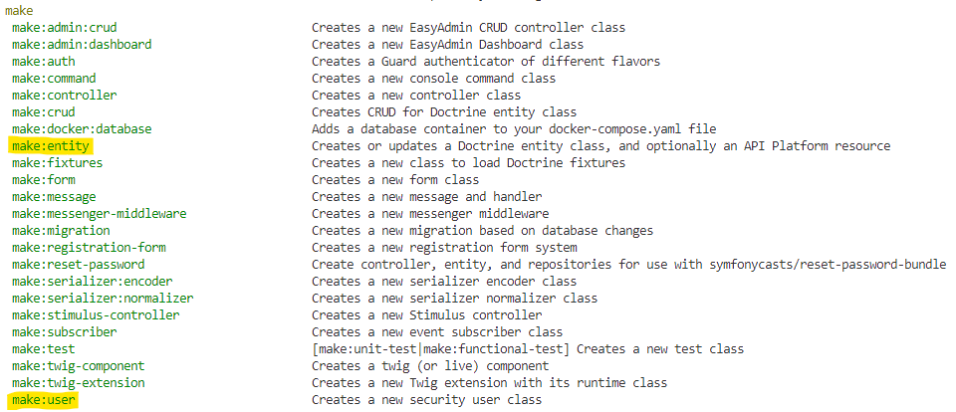
Activité n°2 : Développer La Partie Back-End
Competences n°6 : Développer les composants d’accès aux données
Les Entités:
Entity est une classe PHP utilisée pour représenter une table de base de données et fournir un accès aux données stockées dans cette table. Il s'agit d'une abstraction des données stockées dans la base de données et peut être utilisé avec l'ORM Doctrine pour effectuer des opérations de lecture et d'écriture dans la base de données.
Pour créer l’Entity on peut effectuer une commande :
symfony console make:entity <Nom>
Ou on peut définir tous les attributs de l’Entity

Slide 31
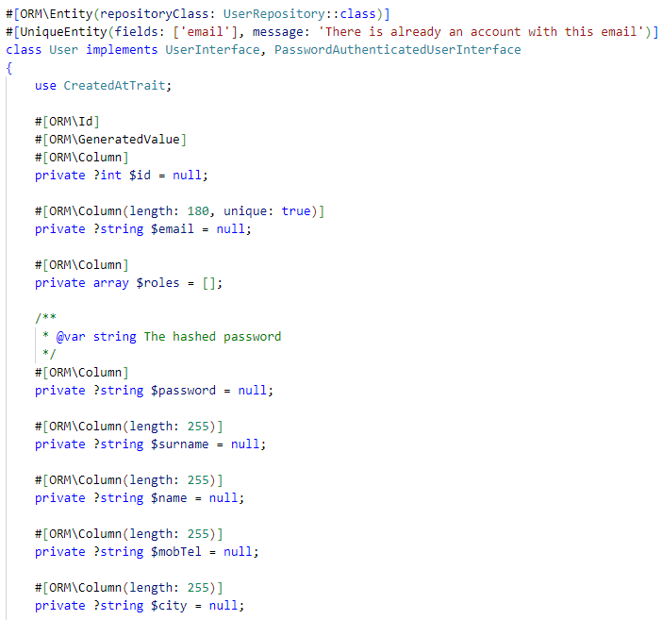

Activité n°2 : Développer La Partie Back-End
Competences n°6 : Développer les composants d’accès aux données
Entity et Repository « User » :
Repository :
Repository est une classe qui fournit l'accès aux objets d'un certain type d'entités dans la base de données, ainsi que la mise en œuvre de diverses méthodes pour exécuter des requêtes sur la base de données. Il est responsable de l'extraction et de la sauvegarde de données d'entités dans la base de données, ainsi que de l'exécution de requêtes de recherche.

Slide 32



Activité n°2 : Développer La Partie Back-End
Competences n°6 : Développer les composants d’accès aux données
Migrations :
Migration est le processus de mise à jour de la structure de la base de données, qui permet d'ajouter, de modifier ou de supprimer des tables, des colonnes, des contraintes, etc.
On peut créer et effectuer Migrations par les commandes
symfony console make:migration
symfony console doctrine:migrations:migrate

Slide 33
Activité n°2 : Développer La Partie Back-End
Competences n°7 : Développer la partie back-end d’une application web ou web mobile
EasyAdmin :
EasyAdmin est une bibliothèque pour Symfony qui fournit une interface d'administration prête à l'emploi pour gérer les données des Entités dans une application web.
Avec EasyAdmin, il est possible de créer rapidement et facilement des pages d'administration pour n'importe quelle Entité de l'application, sans avoir besoin d'écrire de code supplémentaire.
L'interface d'administration dispose de nombreuses options et fonctionnalités qui permettent de la personnaliser selon les besoins de l'application.
EasyAdmin :
Dashboard Controller
symfony console make:admin:dashboard
CRUD Controllers
symfony console make:admin:crud

Slide 34

Activité n°2 : Développer La Partie Back-End
Competences n°7 : Développer la partie back-end d’une application web ou web mobile
Dashboard Controller :
Le Dashboard Controller dans EasyAdmin est un contrôleur qui est responsable de l'affichage des informations sur la page d'accueil du panneau d'administration.
Il peut utiliser des Repositories définis dans l'application pour extraire et afficher des données sur la page du tableau de bord.

Slide 35

Activité n°2 : Développer La Partie Back-End
Competences n°7 : Développer la partie back-end d’une application web ou web mobile
Dashboard Controller :
Le Dashboard Controller peut être configuré pour afficher différents blocs d'informations, qui peuvent être personnalisés en fonction des besoins spécifiques de l'application.

Slide 36

Activité n°2 : Développer La Partie Back-End
Competences n°7 : Développer la partie back-end d’une application web ou web mobile
Dashboard Controller :
Cette page contient généralement des informations générales sur l'application, telles que des statistiques globales, les derniers changements de données, des notifications, etc.

Slide 37

Activité n°2 : Développer La Partie Back-End
Competences n°7 : Développer la partie back-end d’une application web ou web mobile
CRUD Controllers :
Les Contrôleurs CRUD sont des contrôleurs qui sont automatiquement créés à partir des Entités de l'application pour fournir des fonctionnalités de création, de lecture, de mise à jour et de suppression (CRUD) d'enregistrements dans la base de données.

Slide 38


Activité n°2 : Développer La Partie Back-End
Competences n°7 : Développer la partie back-end d’une application web ou web mobile
CRUD Controllers :
Les Contrôleurs CRUD génèrent des formulaires pour créer et éditer des enregistrements, ainsi qu'une table pour afficher et rechercher des enregistrements dans la base de données.
Ils peuvent être configurés pour afficher différents champs, filtres et actions en fonction des exigences de l'application spécifique.

Slide 39
La Sécurité
Les types de failles :
Les attaques XSS (cross-site scripting) - des attaques qui permettent à un attaquant d'exécuter un script malveillant sur l'ordinateur de l'utilisateur en exploitant les vulnérabilités du site web.
Les injections SQL - des attaques qui permettent à un attaquant d'accéder à la base de données utilisée par un site web en entrant des requêtes SQL malveillantes via des formulaires de saisie de données.
CSRF (Cross-Site Request Forgery) est une attaque sur les applications web qui est utilisée pour effectuer des actions non désirées au nom d'un utilisateur authentifié. Dans cette attaque, un attaquant crée une fausse requête qui ressemble à une requête légitime de l'utilisateur authentifié et l'envoie sur le site.

Slide 40
La Sécurité
Les attaques XSS (cross-site scripting) :
XSS Réflective - c'est un type d'attaque XSS (cross-site scripting), dans lequel un attaquant injecte un script malveillant dans les paramètres de l'URL ou les formulaires sur la page Web. Lorsque la page est chargée, ce script est exécuté sur l'ordinateur de l'utilisateur, permettant à l'attaquant d'accéder à des données confidentielles et de contrôler la session de l'utilisateur.
XSS Stored (ou Cross-Site Scripting stocké) est un type d'attaque XSS dans laquelle un attaquant injecte un script malveillant directement sur le site web. Ce script est stocké dans la base de données et sera exécuté à chaque requête vers la page contenant ce script, permettant à l'attaquant d'accéder aux données confidentielles et de contrôler la session de l'utilisateur.
XSS MITM (ou XSS ‘Man-in-the-Middle’). C'est une attaque XSS qui se produit lorsque les données échangées entre le client et le serveur sont interceptées et modifiées par un attaquant malveillant, qui insère du code JavaScript malveillant dans la page HTML. Lorsque l'utilisateur consulte la page modifiée, le code malveillant s'exécute dans le navigateur de l'utilisateur, ce qui peut conduire à la divulgation de données confidentielles ou à la prise de contrôle de la session utilisateur.
Mesures pour prévenir les attaques XSS :
La détection de la présence d'une faille XSS peut se faire par exemple en entrant un script Javascript dans un champ de formulaire ou dans une URL :
<script>alert(‘bonjour’)</script>
Si une boîte de dialogue apparaît, on peut en conclure que l'application Web est sensible aux attaques de type XSS
Retraiter systématiquement le code HTML produit par l'application avant l'envoi au navigateur
Filtrer les variables affichées ou enregistrées avec des caractères '<' et '>' (en CGI comme en PHP). On peut utiliser la fonction : Htmlspecialchars() qui filtre les '<' et ‘>’. On peut utiliser la fonction : Htmlentities() qui est identique à Htmlspecialchars() sauf qu'elle filtre tous les caractères équivalents au codage HTML ou JavaScript.

Slide 41
La Sécurité
Les Injections SQL :
Une Injection SQL Union est un type d’attaque par injection SQL in band qui utilise l’opérateur UNION SQL pour extraire aisément les informations requises de la base de données ciblée.
Une Injection SQL error-based est un type d’attaque par injection SQL in band. Cette technique permet aux pirates de pondérer les messages d’erreurs retournés par les serveurs pour obtenir des informations sur la structure du serveur ciblé.
Une Injection SQL blind time-based est une technique qui repose sur l’envoi d’une demande SQL à une base de données pour évaluer les résultats d’une demande.
Une injection SQL blind boolean-based est une technique d’injection inférentielle (conclusions à partir d'une assertion considérée comme vraie) très similaire à l’injection SQL blind time-based par laquelle les pirates envoient une commande SQL à la fois pour tenter d’énumérer la base de données.
Une Injection SQL out-of-band est une technique utilisée par les pirates pour générer des commandes DNS (Domain Name System) et/ou http, destinée à leur envoyer directement des données.
Mesures pour prévenir les injections SQL :
Utilisation de requêtes préparées : les requêtes préparées séparent les données et le code SQL, empêchant ainsi la possibilité d'introduire du code malveillant.
Filtrage de l'entrée utilisateur : toutes les données utilisateur doivent être soigneusement vérifiées pour détecter les injections SQL potentielles, telles que les guillemets simples ou les commentaires SQL.
Utilisation de l'ORM (Object-Relational Mapping) : les frameworks ORM fournissent une interface pour travailler avec la base de données, masquant les détails SQL et prévenant ainsi les injections SQL.
Limitation des privilèges d'accès à la base de données : la limitation des privilèges d'accès à la base de données peut empêcher les attaques potentielles par injection SQL.
Mises à jour régulières des logiciels : les mises à jour régulières des logiciels et des frameworks peuvent aider à corriger les vulnérabilités qui pourraient être utilisées pour des attaques par injection SQL.

Slide 42
La Sécurité
CSRF (Cross-Site Request Forgery) :
Attaque CSRF simple : un attaquant envoie un lien vers un site malveillant ou un code malveillant par e-mail, qui envoie automatiquement des requêtes au site cible.
Attaque par falsification de formulaire : un attaquant crée un formulaire sur son propre site qui envoie des requêtes au site cible, et envoie un lien vers ce formulaire à la victime. Lorsque la victime remplit le formulaire, les requêtes sont envoyées au site cible sans son consentement.
Attaque via XHR : un attaquant utilise JavaScript pour envoyer des requêtes via l'objet XMLHttpRequest (XHR) au site cible, en utilisant les fichiers d'authentification cookie de la victime.
Attaque via publicité malveillante : un attaquant place une publicité malveillante sur des sites visités par la victime, et cette publicité envoie des requêtes au site cible sans son consentement.
Mesures pour prévenir CSRF :
Utilisation de jetons CSRF : la génération de jetons CSRF uniques qui sont ajoutés aux formulaires et aux requêtes permet de vérifier que la demande a été envoyée à partir d'une source de confiance.
Vérification de l'en-tête Referer : la vérification de l'en-tête Referer permet de s'assurer que la demande a été envoyée depuis votre site Web plutôt que d'un autre, ce qui peut indiquer une attaque CSRF.
Utilisation de cookies SameSite : l'utilisation de cookies SameSite permet de limiter l'envoi de cookies vers d'autres sites, réduisant ainsi la probabilité d'attaques CSRF.
Utilisation de la méthode HTTP POST : l'utilisation de la méthode POST pour envoyer des formulaires et des requêtes peut prévenir les attaques CSRF, car la méthode GET peut être compromise.
Limitation de la durée de vie de la session : la limitation de la durée de vie de la session peut réduire la probabilité d'une attaque CSRF réussie.
Utilisation de Captcha : l'utilisation de Captcha pour vérifier les utilisateurs peut aider à prévenir les attaques CSRF, car elles peuvent empêcher le remplissage automatique des formulaires.
Mise à jour régulière des logiciels : la mise à jour régulière des logiciels et des frameworks peut aider à corriger les vulnérabilités qui peuvent être exploitées pour les attaques CSRF.

Slide 43


La Sécurité de mon projet
Pour prévenir les attaques CSRF, j'utilise des jetons CSRF :
Ils sont générés côté serveur lorsque l'utilisateur demande initialement le formulaire de saisie de données. Lors de la génération du jeton, un algorithme spécial est utilisé pour assurer l'unicité de chaque jeton et protéger contre la falsification.
Le jeton est ensuite transmis au client avec le formulaire, et le client le renvoie au serveur lorsqu'il soumet les données du formulaire.
Le serveur vérifie ensuite l'authenticité du jeton et, s'il est valide, traite la demande.
La génération et la vérification des jetons CSRF dans Symfony sont effectuées automatiquement dans le cadre du composant Security.

Slide 44
La Sécurité de mon projet
Protection contre les injections SQL
L'utilisation de l'ORM (Mapping Objet-Relationnel) permet de travailler avec la base de données via des objets et des classes, plutôt que directement via des requêtes SQL. Cela réduit les risques d'erreurs lors de la rédaction de requêtes et protège contre les injections SQL.
Protection contre les attaques XSS
Twig est un moteur de template pour le langage de programmation PHP. Il dispose d'une protection intégrée contre les attaques XSS (Cross-Site Scripting), qui empêche l'insertion de code malveillant sur les pages de l'application via l'entrée utilisateur. Twig échappe automatiquement les valeurs de sortie pour empêcher l'exécution de code JavaScript et d'autres opérations dangereuses.

Slide 45
La Conclusion
Pendant l'apprentissage, j'ai essayé plusieurs méthodes pour développer mon projet, j'ai commencé avec React, mais j'ai décidé de me concentrer sur Symfony pour plusieurs raisons.
Symfony est basé sur PHP, qui est un langage de programmation orienté objet, dont les principes me sont familiers grâce à C#.
Symfony est un framework très puissant avec une large gamme de fonctions intégrées.
Il est agréable et facile à utiliser, il est très visuel et compréhensible.
Mes objectifs principaux lors de la rédaction de ce projet étaient les suivants :
apprendre à écrire du code clair et efficace
me familiariser avec les technologies actuelles de la programmation web ;
acquérir l'habitude de penser de manière structurée pour bien construire mes projets futurs
apprendre à travailler de manière autonome et à trouver des solutions aux problèmes qui surgissent au cours du développement.
Je pense avoir atteint ces objectifs, bien qu'il reste encore beaucoup à apprendre.
Lors de mon stage, j'ai travaillé avec mon collègue étudiant Daniel Gimenez sur un projet réel de location de photomatons en Next.js et MongoDB ( vous pouvez trouver la version de développement https://next-photo-booth.vercel.app ), et c'était une expérience complètement différente.
Mes plans futurs consistent à chercher du travail et à approfondir mes connaissances en PHP et en JavaScript, ainsi que dans leurs frameworks populaires. Je ne voudrais pas non plus oublier complètement C#.

Slide 46
Mes Remerciements
Je voudrais exprimer ma gratitude à notre Tuteur de Formation, M. Patrick Croquet, et à toute l'équipe de l'AFPA pour leur aide dans la réalisation de ce projet et leur soutien constant.
Je remercie également mes camarades étudiants pour l’atmosphère amicale et leur aide à résoudre les tâches d'apprentissage assignées.

